Slide 1
第五章 指令系统

Slide 2

二、模型机上8位字长的指令系统设计
  1、模型机指令格式
    格式1：一般指令格式
  OP：指令操作码，4位，用于对16条机器指令进行编码，是识别指令的 标志，可通过J1方式实现散转。
  SR：源寄存器号，2位，用于对四个通用寄存器R0、R1、R2、R3的选择，其内容可送总线，可作为源操作数之一。
  DR：目的寄存器号，2位，用于对四个通用寄存器R0、R1、R2、R3的选择，其内容可送总线，也可以从总线上接收数据，通常作为目的操作数。
  DATA：指令的第二个字，可有可无，其含义也可以由用户自定义，可以是立即数，可以是直接/间接地址，也可以是其它寻址方式用到的地址信息，如相对偏移量、形式地址等等。

Slide 3

    格式2：带寻址方式码的指令格式
  OP1——第一指令操作码，2位，是带寻址方式码的指令（4条）的特征位，与MOD 一起，可通过J1方式实现散转。
  MOD——寻址方式码，2位，用于对4种寻址方式的编码，至于4种寻址方式的定义，可以自行设计，例如：可设计为直接、间接、变址、相对寻址。
  OP2——第二指令操作码，2位，是4条带寻址方式码的指令本身的编码，可通过J2方式实现散转。
  DR——目的寄存器号，2位，用于对四个通用寄存器R0、R1、R2、R3的选择，其内容可送总线，也可以从总线上接收数据，通常作为目的操作数。
  ADDR/DISP/X——指令的第二个字，为寻址方式中所用到的直接/间接地址ADDR，或者是相对寻址的偏移量DISP，或者是变址寻址的形式地址X。

Slide 4
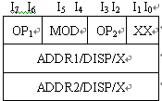
  格式3：三字指令
    该指令格式为双存储器地址的指令，其指令的两个操作数均在存储器内。其余同格式2。

Slide 5

格式4：操作码扩展指令格式
  OP——指令操作码4位，是单寄存器地址指令（16条）的操作码，可通过I₇ I₆为11方式实现散转。
  SR/DR——源或目的寄存器号，2位，用于对三个通用寄存器R0、R1、R2、R3的选择，其内容可送总线，也可以从总线上接收数据。
  ADDR/DISP/X——指令的第二个字，为寻址方式中所用到的直接/间接地址ADDR，或者是相对寻址的偏移量DISP，或者是变址寻址的形式地址X。

Slide 6
2、模型机寻址方式
  模型机的指令系统，可实现寄存器直接、寄存器间接、存储器直接、间接、相对、变址、立即数7种基本寻址方式。对于其中相对复杂的寻址方式（直接、间接、相对、变址），可以由指令中的MOD字段来定义，其它相对简单的寻址方式可以直接由指令操作码指定。但是注意，任何一种寻址方式，均可以直接由指令操作码隐含指定。
  另外，用户也可以根据需要，自行设计一些特殊的寻址方式，例如相对源寄存器SR的偏移量寻址方法，即EA=（SR）+ADDR。

Slide 7
对于指令格式2，即带寻址方式MOD的指令格式，假设定义：
  MOD=00：直接寻址，则有效地址EA=ADDR，操作数=（ADDR）；
  MOD=01：间接寻址，则有效地址EA=（ADDR），操作数=（（ADDR））；
  MOD=10：变址寻址，则有效地址EA=（SI）+X，操作数=（（SI）+X）；其中SI为变址寄存器，隐含为R2；
  MOD=11：相对寻址，则有效地址EA=（PC）+DISP，操作数=（（PC）+DISP）；

Slide 8
  3、模型机指令系统设计
    指令设计原则
      指令的格式必须按照规定的格式设计，即操作码OP、源寄存器号SR、目的寄存器号DR必须按格式规定固定长度和位置，若按照格式2设计指令，则操作码OP分为两段。
      寻址方式的设计，可以根据需要，或由MOD字段定义，或由操作码隐含指定。
      指令类型及功能的设计，只需满足程序设计的要求和需求即可。
      指令操作码的分配设计，要注意规整性。
    模型机指令设计举例

Slide 9



指令系统举例1：
不用专门的MOD字段指出寻址方式，寻址方式由指令对应的微程序各自定义。
示例

Slide 10



示例

Slide 11
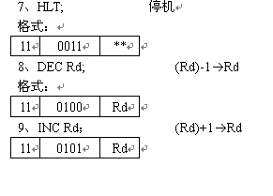

示例

Slide 12
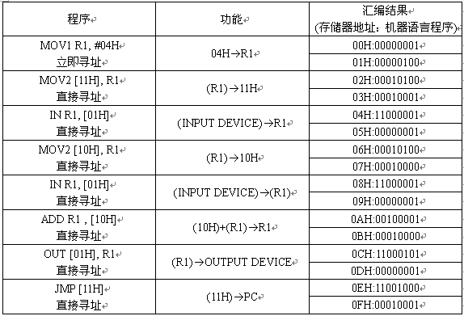


Slide 13
5.6 指令系统的发展
一、指令系统的发展演变
  “复杂指令系统计算机”，简称CISC（Complex Instruction Set Computer）
    计算机执行程序时各种指令的出现频率相差很大，最常用的是一些比较简单的指令，在程序中仅占指令系统中指令总数的20%，但出现的频率却占80%。而且，在微程序控制计算机的指令系统中，占指令总数20%的最复杂的指令，却占用了控制存储器容量的80%，且使用频率却不高

Slide 14
精简指令系统计算机（Reduced Instruction Set Computer，简称RISC）
  到目前为止，RISC体系结构的芯片可以说已经历了三代：
    第一代以32位数据通路为代表，支持Cache,软件支持较少，性能与CISC体系结构的产品相当，如RISCI、MIPS、IBM801等。
    第二代产品提高了集成度，增加了对多处理机系统的支持，提高了时钟频率，建立了完善的存储管理体系，软件支持系统也逐渐完善。它们已具有单指令流水线，可同时执行多条指令。
    第三代RISC产品为64位微处理器，采用了巨型计算机或大型计算机的设计技术——超级流水线技术和超标量技术，提高了指令级的并行处理能力，使RISC处理器的整体性能更好。如MIPS的R4000处理器采用50MHz和75MHz的外部时钟频率，内部流水时钟达100MHz-150MHz，芯片集成度高达110万个晶体管，字长64位，并有16KB的片内Cache。

Slide 15
二、RISC的特点
  大部分RISC机具有以下特点：
    （1） 指令系统设计时选择一些使用频率较高的简单指令，且选择一些很有用但不复杂的指令。
    （2） 指令长度固定，指令格式种类少，寻址方式种类少。
    （3） 只有取数/存数指令访问存储器，其余指令的操作都在寄存 器之间进行。
    （4） 在八十年代中、后期，大部分指令在一个机器周期内完成，采用流水线技术。到八十年代末、九十年代初，第三代RISC机采用超级标量及超级流水线技术，增加了指令执行的并行度，使得一条指令的平均指令执行时间小于一个机器周期。
    （5） CPU中通用寄存器数量相当多，可以减少访存次数。
    （6） 以硬布线控制逻辑为主，不用或少用微码控制。
    （7） 采用优化的编译程序，力求有效地支持高级语言程序。

Slide 16
同CISC机比较，RISC机有以下优点：
  （1） 可以充分利用VLSI芯片面积
  （2） 可以提高计算机运算速度
    .指令数、寻址方式和指令格式的种类都较少，且指令的编码很有规律，使指令译码加快。
    .在简化指令的情况下，硬布线连接比微程序控制的延迟小，可缩短CPU的周期。
    .CPU的通用寄存器多，减少了访存次数，加快了速度。
    .大部分指令能在一个周期内完成，特别适合于流水线工作。
    .有的RISC机采用寄存器窗口重叠技术，程序嵌套时不必将寄存器内容保存到存储器中，加快了速度。

Slide 17
  （3） 设计容易，可降低成本，提高可靠性。
  （4） 能有效支持高级语言程序
    RISC靠编译程序的优化来支持高级语言程序。
    .指令少，寻址方式少，反而使编译程序容易选择更有效的指令和寻址方式。
    .通用寄存器多，可尽量安排快速的寄存器操作，使编译程序的代码优化效率较高。
    .有的RISC机（如Sun微系统公司的SPARC）采用寄存器窗口重叠技术，使过程间的参数传送快，且不必保存与恢复现场，因而能直接支持调用子程序和过程的高级语言程序。
    .在编译时尽量做好程序优化工作，而减少程序执行时间。

Slide 18
本章小结
机器指令由操作码字段和地址码字段组成
  操作码字段确定指令所要执行的操作
  地址码字段是用来寻找运算所需要的操作数。
指令的寻址方式包括指令寻址和数据寻址
  指令寻址主要是顺序和跳跃两种方式；
  数据寻址有立即寻址、寄存器寻址、寄存器间接寻址、直接寻址、间接寻址、基址寻址、变址寻址、相对寻址、堆栈寻址等方式。
指令分类为数据传送、算术逻辑运算类、移位操作类、转移类、堆栈操作类、输入输出类等指令。
指令系统的设计应满足完备性、有效性、规整性、兼容性四个方面的要求。
指令的操作码有固定长度和不固定长度两种
  固定长度操作码
  不固定长度操作码可采用操作码扩展技术，可以缩短指令的平均长度，增加指令字所能表示的操作信息，但也增加了硬件设计难度。
模型机指令系统设计方法
指令系统的发展经历了从简单到复杂，又由复杂到精简的演变过程，今后还将会继续演变和发展下去。

